Slide 1
Лекція 16
Git, CI tools

Slide 2
VCS - Система контролю версій
це система, що записує зміни у файл або набір файлів протягом деякого часу, так що ви зможете повернутися до певної версії пізнише.
Вона дозволяє:
повернути вибрані файли до попереднього стану,
повернути весь проект до попереднього стану,
побачити зміни,
побачити, хто останній міняв щось і спровокував проблему, хто вказав на проблему і коли, та багато іншого.
Приклади: Mercurial, perforce, Tortoise SVN, git, GitHub, Bazaar

Slide 3
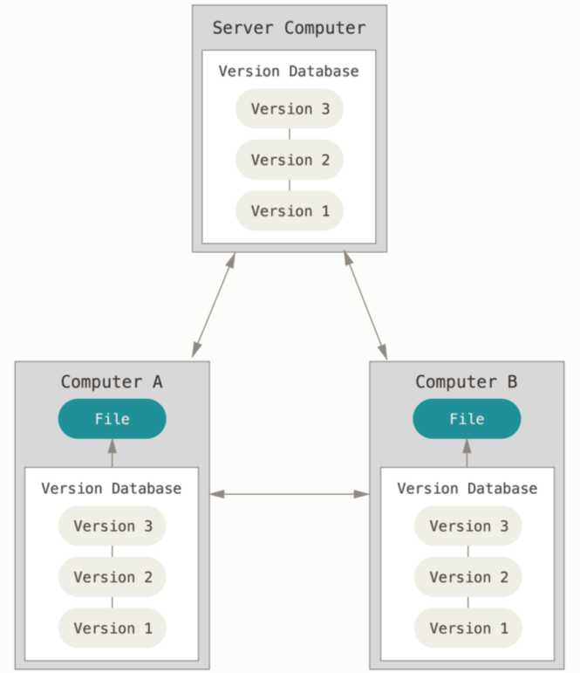
Децентралізовані
системи
контролю
версій
Notes:
Git, Mercurial, Bazaar або Darcs), клієнти не просто отримують останній знімок файлів репозиторія: натомість вони є повною копією сховища разом з усією його історією. Таким чином, якщо вмирає який-небудь сервер, через який співпрацюють розробники, будь-який з клієнтських репозиторіїв може бути скопійований назад до серверу, щоб відновити його. Кожна копія дійсно є повною резервною копією всіх даних.

Slide 4
Перші кроки
Встановити
Bстановити ім’я користувача та адресу електронної пошти
$ git config --global user.name "John Doe"
$ git config --global user.email johndoe@example.com
$ git config --list

Slide 5
Ініціалізація репозиторія
Cпочатку треба перейти до теки проекту
для Mac: $ cd /Users/user/my_project
для Windows: $ cd /c/user/my_project
та виконати: $ git init
2. Якщо ви бажаєте отримати копію існуючого Git репозиторія
$ git clone _____________
$ git clone ____________ -b branch_name

Slide 6
Додати до відаленного репозиторію
$ git status (перевірити змінені файли - new file, deleted: або modified:)
$ git add . (додати все)
$ git diff (подивитись які саме зміни було зроблено)
$ git commit -m 'first version'
Останні 2 команди можна зробити як одну:
$ git commit -аm 'first version'
$git remote add origin git_url (Поєднуємо локальну папку із git)
Notes:
Рассказать что сообщеніе должно бить максімально понятным
Показать что еслі не сделать добавиьт все то файлы не добавятся

Slide 7
Взаємодія з віддаленими сховищами
отримання (pulling) даних
$git branch --set-upstream-to=origin/master master
$git pull
надсилання (pushing) даних
$git push origin master

Slide 8
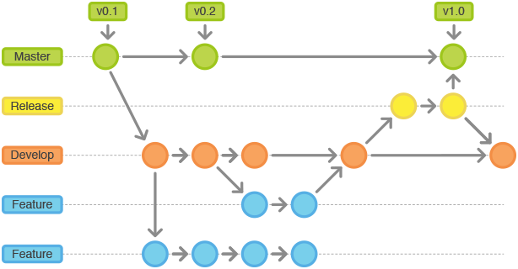
Бранчування в git

Slide 9
Бранчування git
git checkout -b [name_of_your_new_branch] (створення нової гілки)
git checkout [branch_name] (перехід на вже існуючу гілку)
git branch (показати спісок усіх гілок)
git push origin [name_of_your_new_branch] (додавання нової гілки на віддаленний репозиторій)
git branch -d [name_of_your_new_branch] (видалення гілки)
Зливання гілок:
$ git checkout master
$ git merge hotfix
Notes:
Рассказать про конфликты

Slide 10
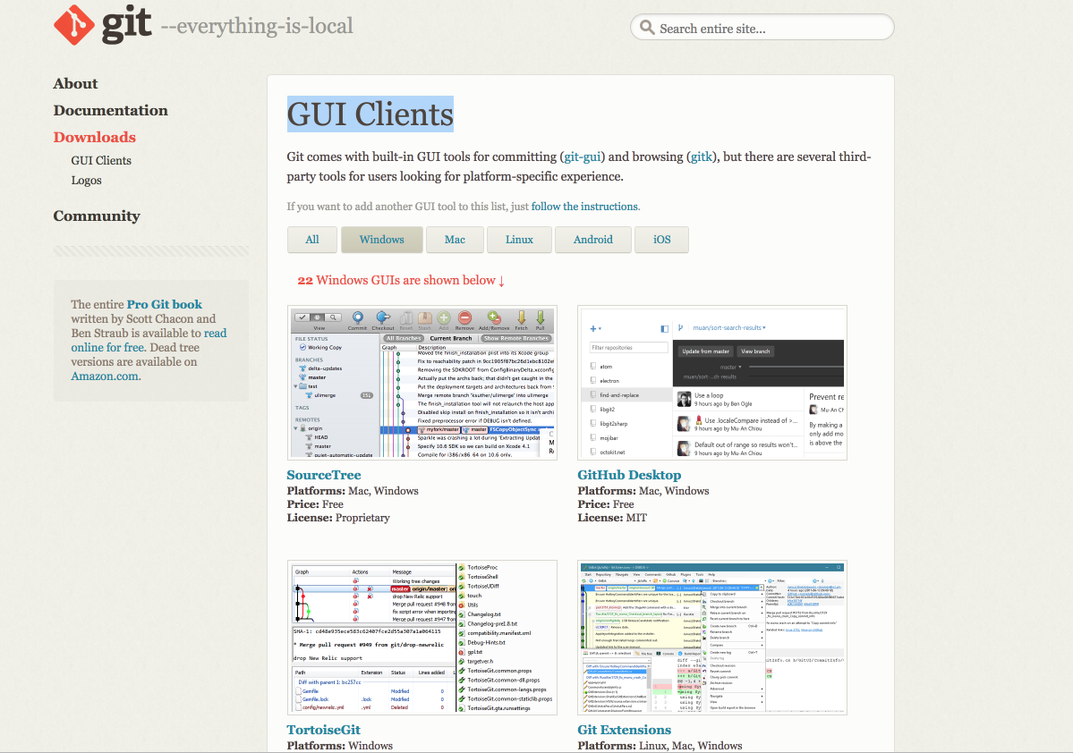

Slide 11
GitLab
GitLab — сайт і система управління репозиторіями коду для Git, з додаткові можливостями.
Notes:
GitLab пропонує веб-інтерфейс для адміністрування
GitLab Workflow

Slide 12
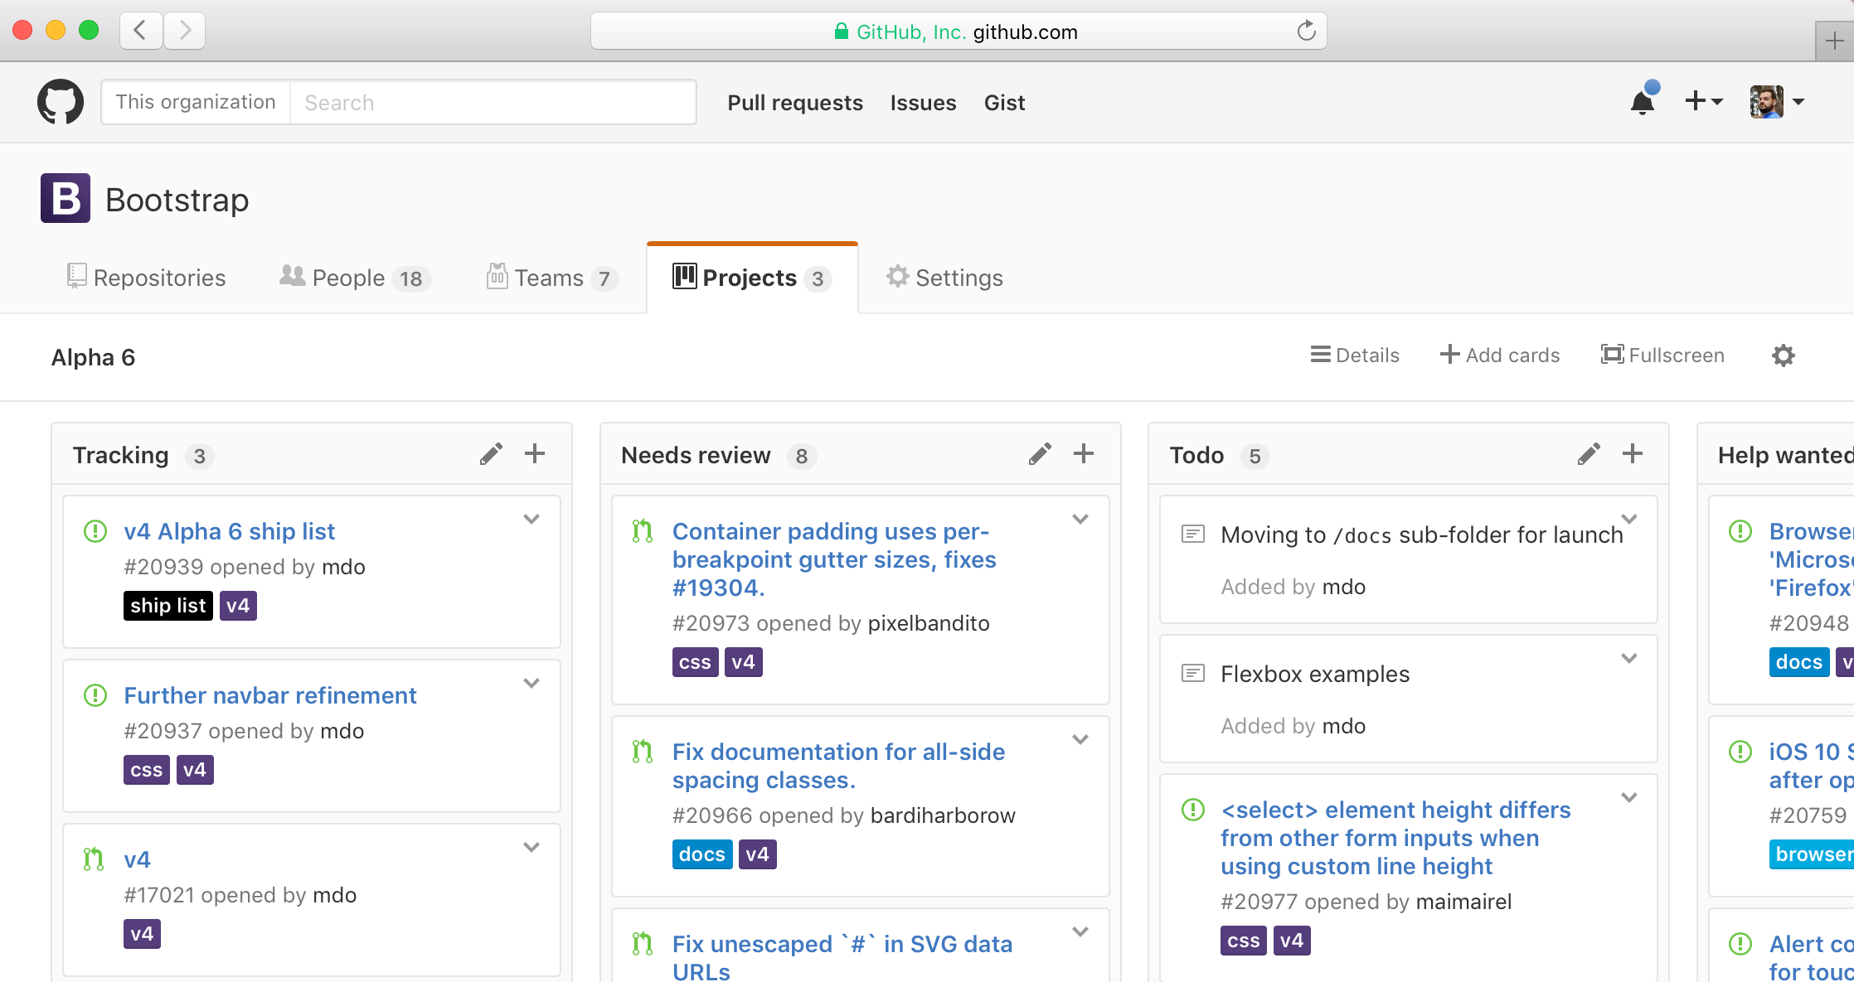
Git hub
GitHub - це найбільший хостинг для сховищ Git, та є центром співпраці між мільйонами розробників та проектів.
Notes:
github.com позиционируется как веб-сервис хостинга проектов с использованием системы контроля версий git,

Slide 13
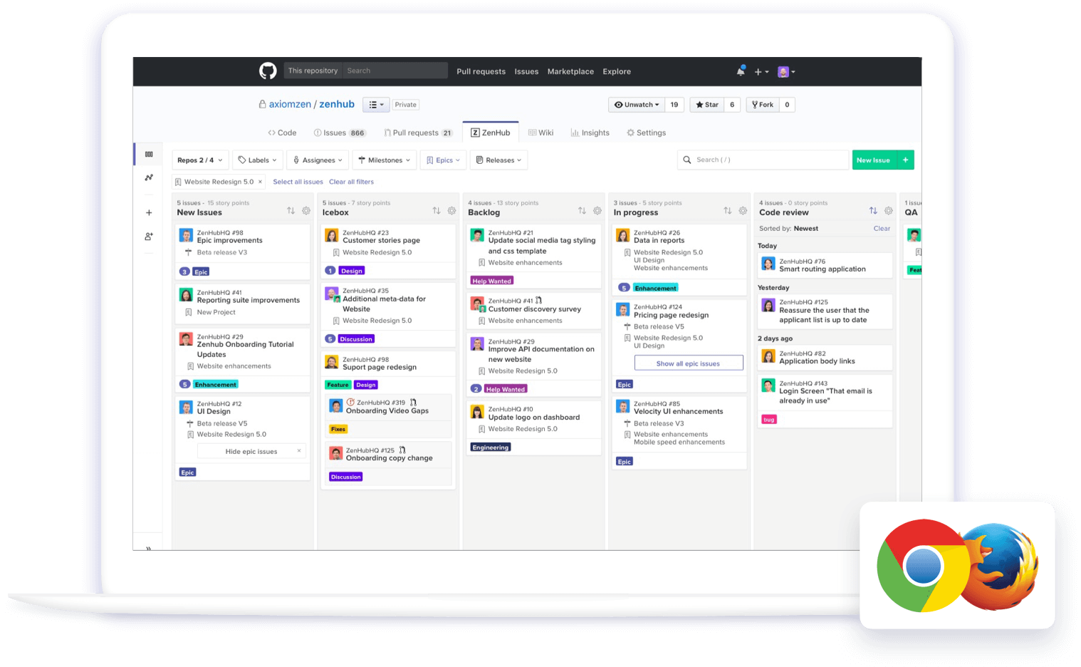
Zenhub

Slide 14
СI tools (Continuous Integration)
Концепція дозволяє запускати різні типи тестів на кожному етапі (виконання інтеграційного аспекту) і завершувати його запуском з розгортанням закоміченного коду в фактичний продукт, який бачать кінцеві користувачі (виконання доставки).
TeamCity
Jenkins (https://ci.jenkins-ci.org/)
Codeship
Travis
CircleCI
GitLab CI та багато інших
Notes:
https://stackify.com/top-continuous-integration-tools/
Continuous Integration, или для краткости CI – это особый принцип разработки программного обеспечения, который может очень сильно упростить вам жизнь. Если на пальцах, то система CI – это некая программа, которая следит за вашим Source Control, и при появлении там изменений автоматически стягивает их, билдит, гоняет тесты (конечно, если их пишут) и возможно делает кое-что ещё. В случае же неудачи она дает об этом знать всем заинтересованным лицам, в первую очередь – последнему коммитеру.

Slide 15
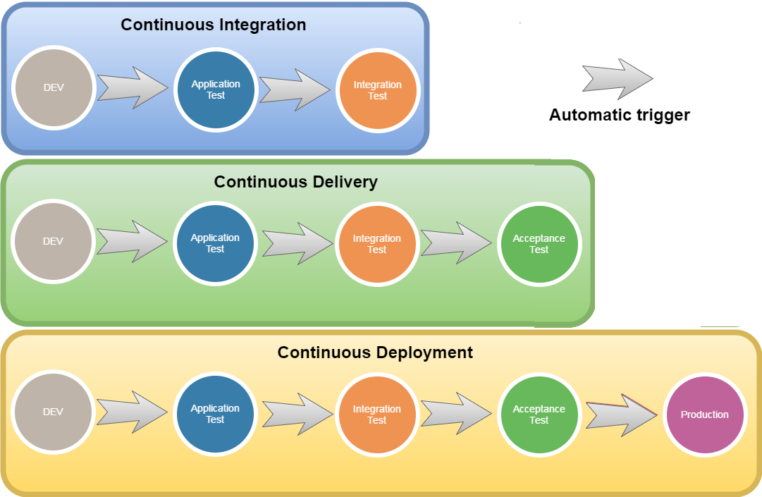
CI vs CD

Slide 16
